Slide 1
Bài 48: at, ăt, ât

Slide 2
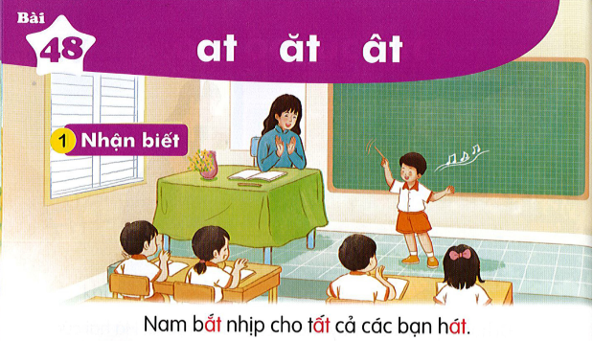
TIẾNG VIỆT
Bài 48: at, ăt, ât

Slide 3
TIẾNG VIỆT
Bài 48: at, ăt, ât
2
Đọc
at
ăt
ât
h
at
hát

Slide 4
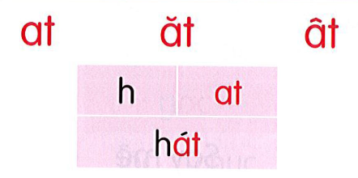
TIẾNG VIỆT
Bài 48: at, ăt, ât
2
Đọc
bát lạt sắt gặt đất gật

Slide 5
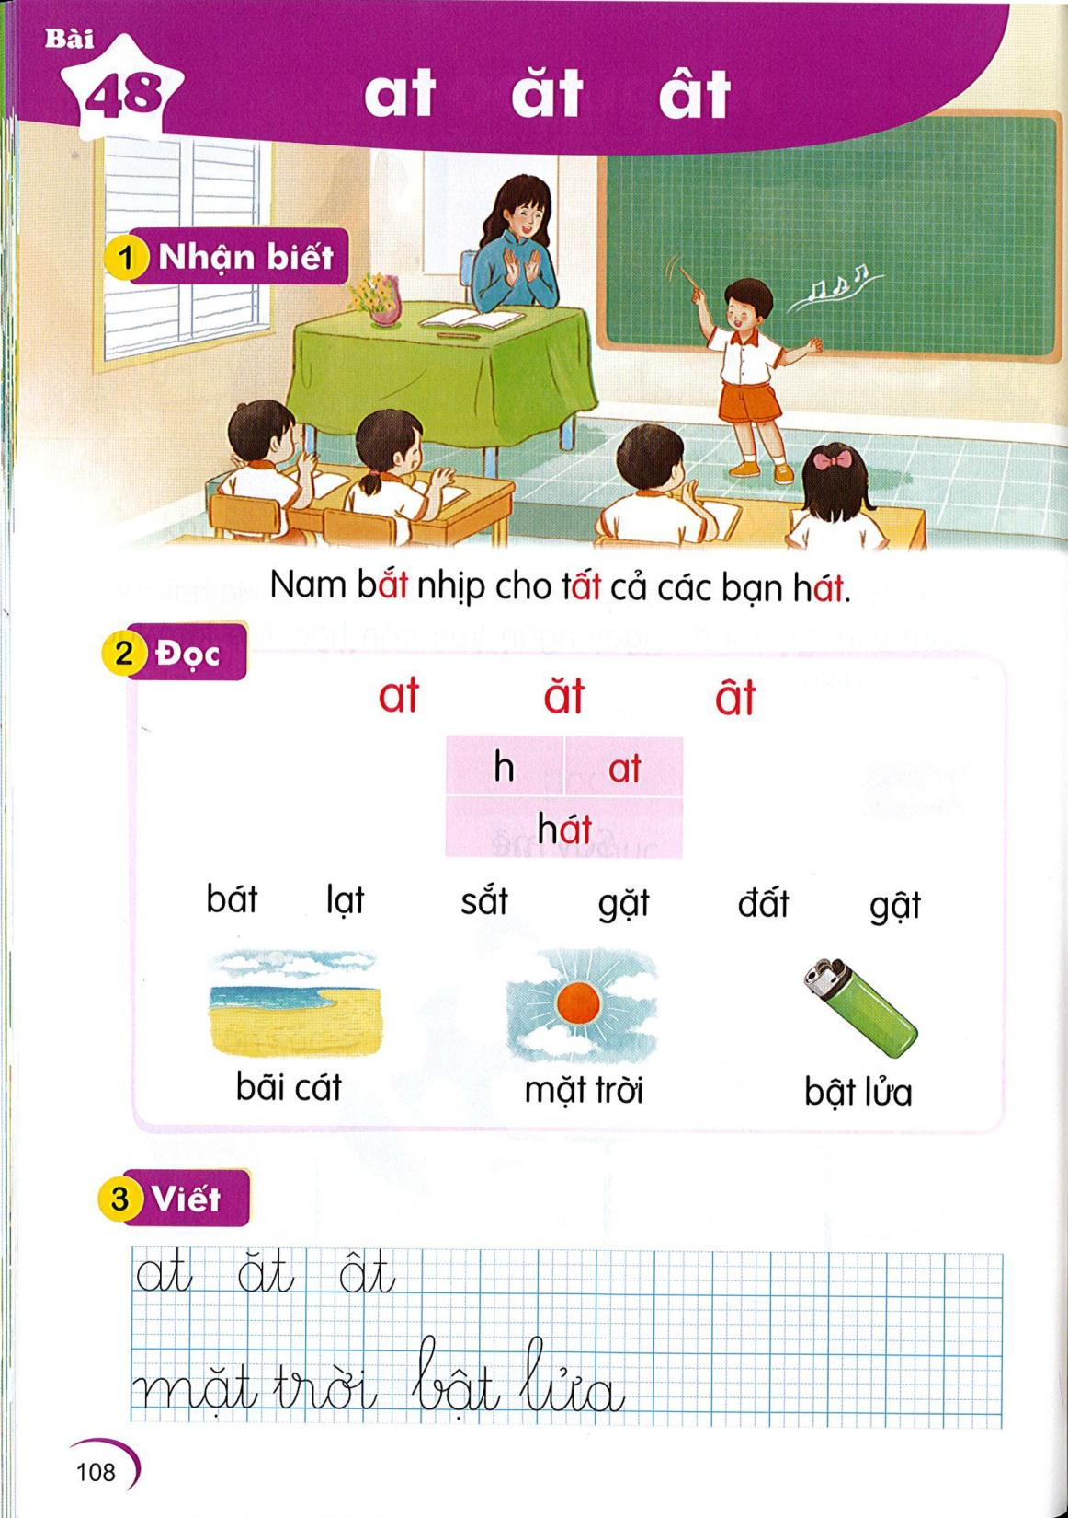
TIẾNG VIỆT
Bài 48: at, ăt, ât
2
Đọc
bãi cát
mặt trời
bật lửa

Slide 6
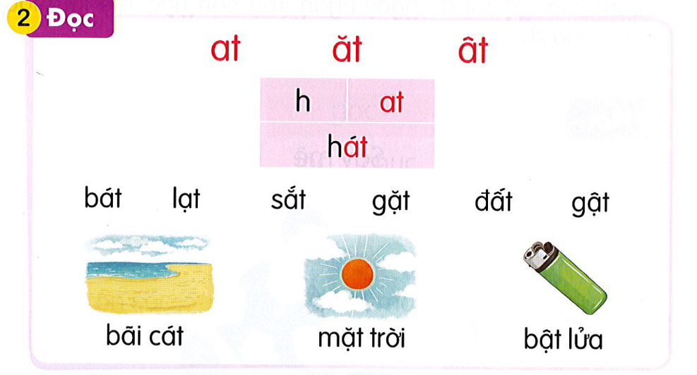
TIẾNG VIỆT
Bài 48: at, ăt, ât

Slide 7
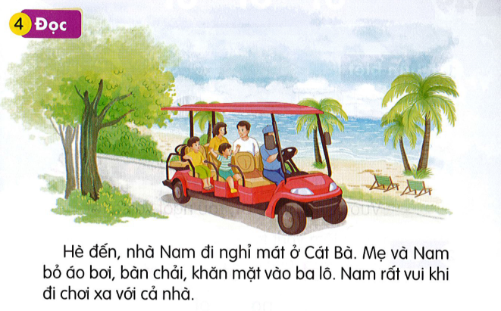
TIẾNG VIỆT
Bài 48: at, ăt, ât

Slide 8
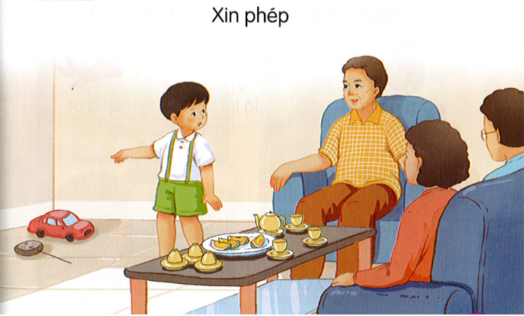
TIẾNG VIỆT
Bài 48: at, ăt, ât
5
Nói

Slide 9
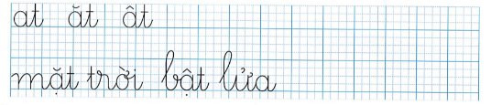
TIẾNG VIỆT
Bài 48: at, ăt, ât
3
Tập viết

Slide 10
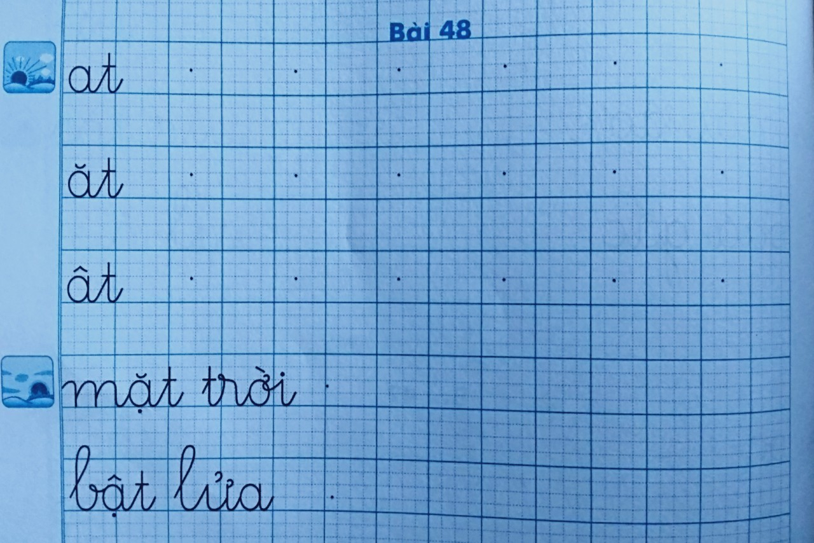


Slide 11
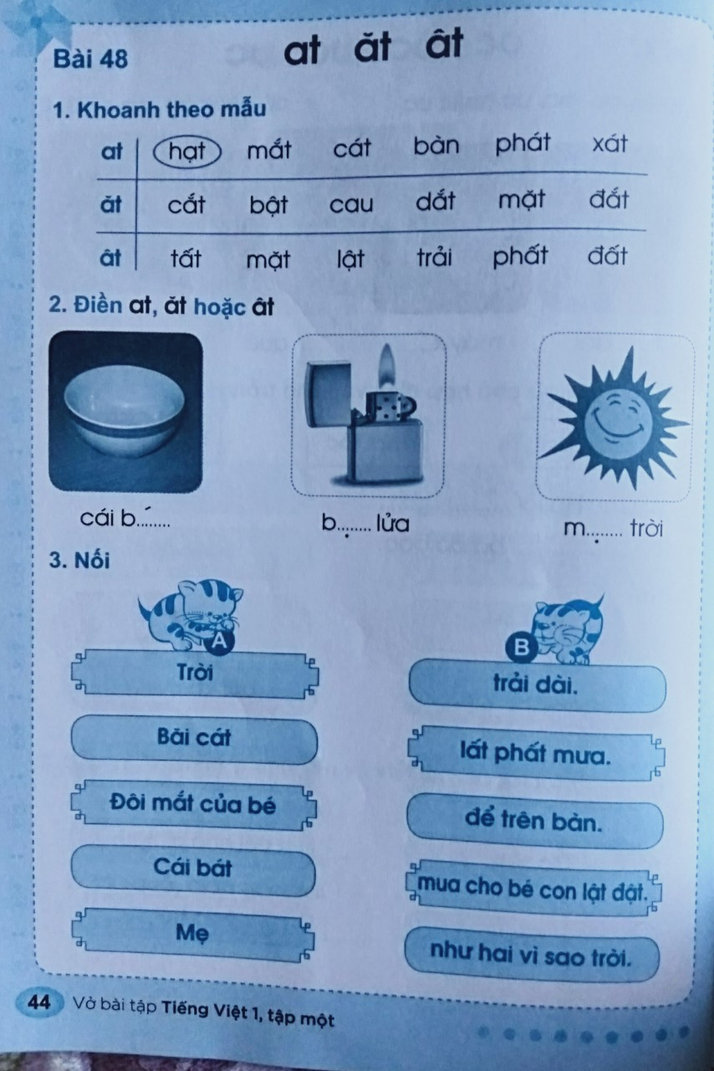


Slide 12
Dặn dò
Tìm những từ ngữ chứa các vần at, ăt, ât.

